Slide 1
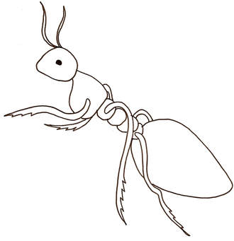
Mobiles et automates CE2A

Slide 2
Nous avons eu besoin de :
Matériels
Une bouteille en plastique
Un papier crépon rouge ou noir
6 pailles
De la pâte à fixe
La colle et scotch

Slide 3
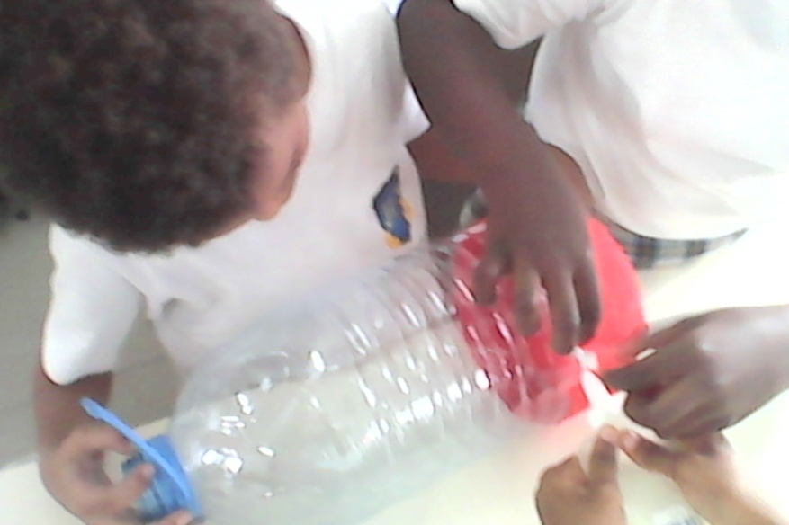
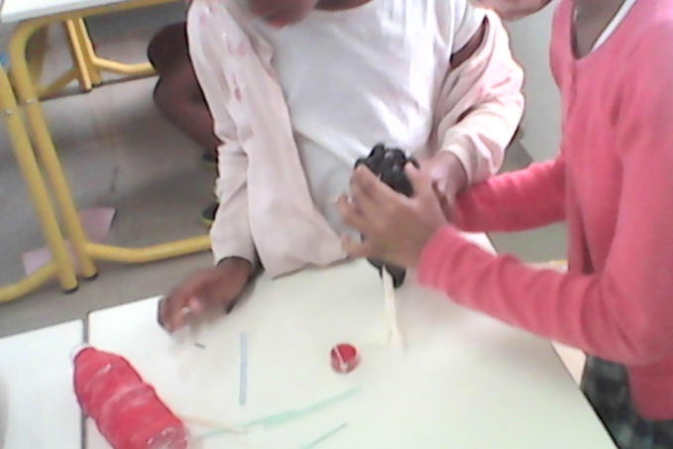
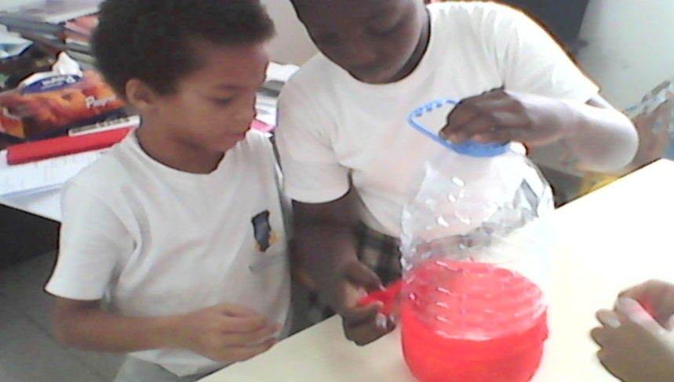
Comment ai-je fait ma fourmi ? 1- Découpe le papier crépon en bandelette.s 2- Recouvre la bouteille de colle : Mets en partout. 3- Colle le papier crépon en l’enroulant autour de la bouteille. 4- Replis les pailles et scotche- les de chaque côté , à gauche et à droite de la bouteille, ou demande à la maîtresse qu’elle glisse des encoches pour les coincer dedans 5- Avec la pâte à fixe, fixe lune brindille de chaque côté du bouchon. Et tu as ta fourmi

Slide 4
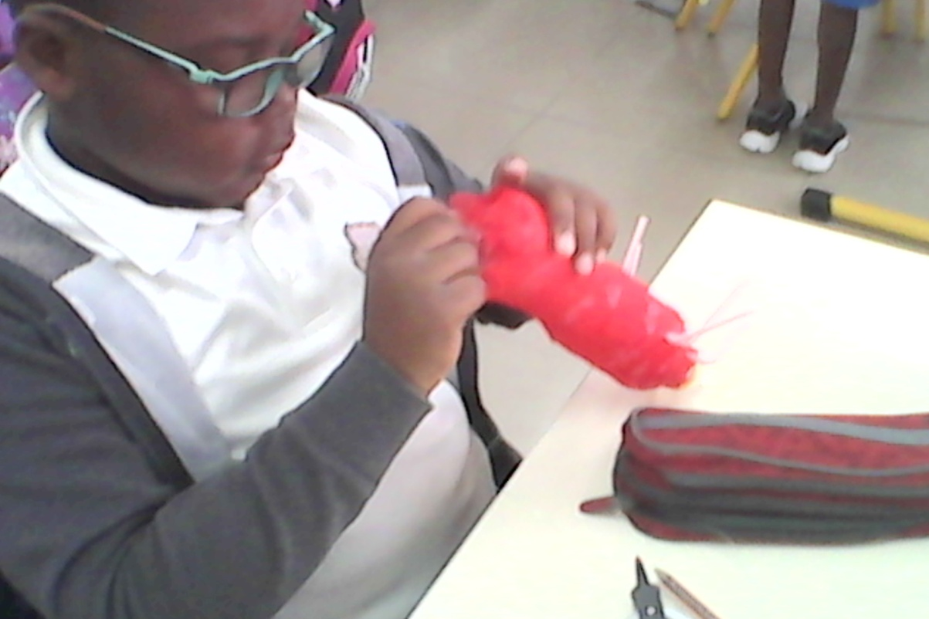
J’ai ressenti que ce serait trop dur, mais j’ai réussi avec un peu d’aide
Je ne me suis pas ennuyé, j’ai plutôt aimé

Slide 5
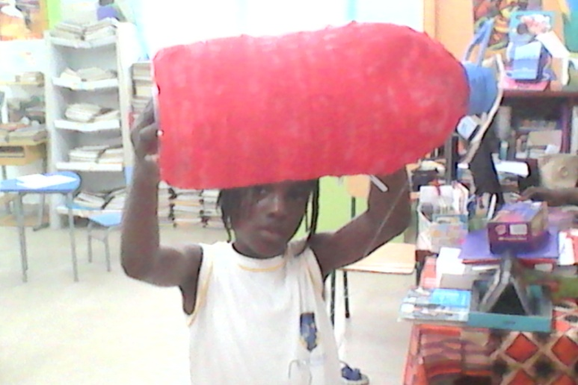
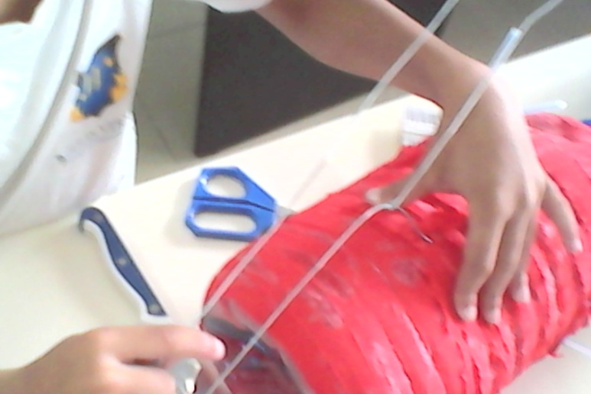
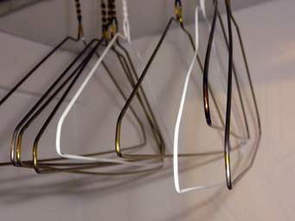
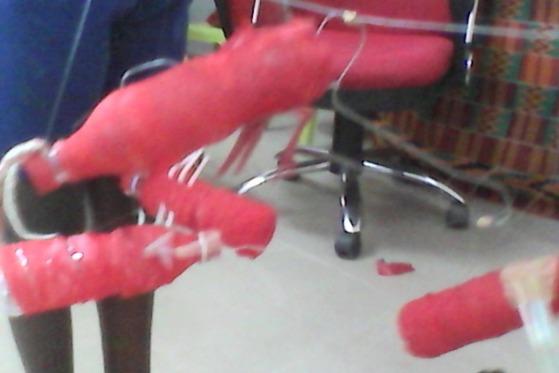
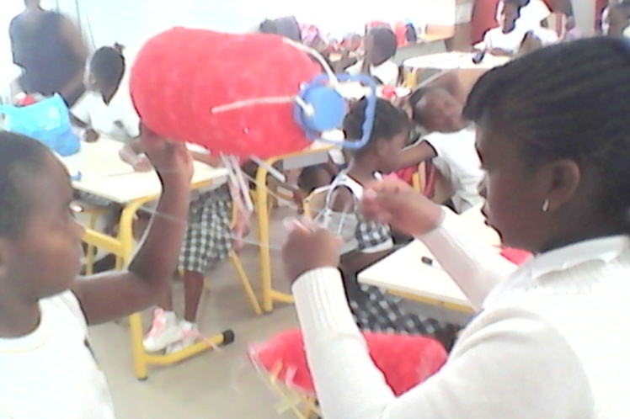
Pour faire les antennes, c’était très facile. Cela m’a plutôt amusé. J’ai bien aimé parce que je n’ai pas l’habitude de faire des fourmis.

Slide 6
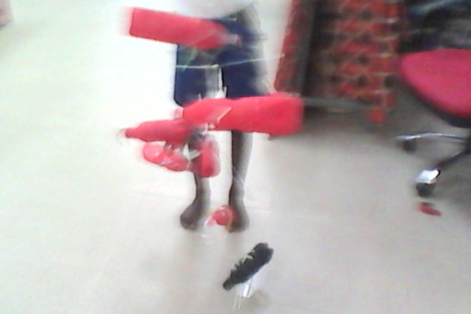
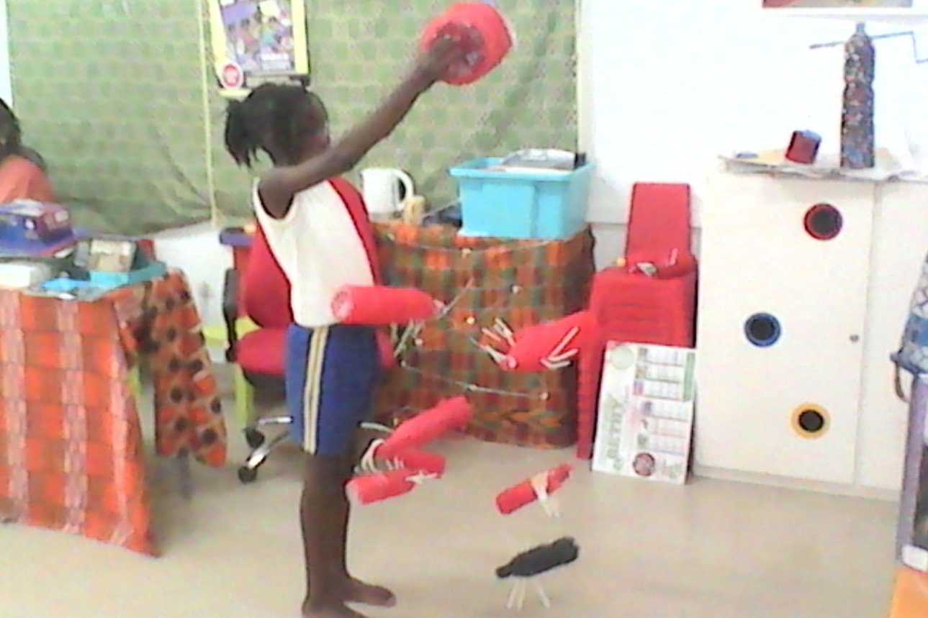
A la fin, j’ai beaucoup aimé ma fourmi car elle est très belle.
J’ai aimé l’activité et je la referai à la maison !

